Slide 2
آمو زش کتاب جدید التالیف ریاضی پایه ششم دوره ابتدایی سال تحصیلی96-1395

Slide 3
فصل7 ؛ تقریب

Slide 4
مبانی نظری

Slide 5
تقریب :
تقریب به معنی نزدیک گردانیدن و نزدیک کردن است.

Slide 6
چرا تقریب؟؟؟
پاسخ تقریبی پاسخی است که با مقدار واقعی برابر نباشد ولی به پاسخ دقیق بسیار نزدیک است.
در بسیاری از زمان ها نیازی به بیان دقیق مقدار پدیده ها نیست بنابراین می توانیم از تقریب استفاده کنیم.
مثلا اگر فرهاد 5011 تومان پول داشته باشد واز او بپرسیم چقدر پول داری او می گوید 5000 تومان .یا اگر جرم جسمی را با ترازو اندازه گیری کنیم و جرم آن 11.992کیلوگرم باشد واز ما بپرسند جرم جسم چند کیلوگرم است می گوییم 12 کیلوگرم.

Slide 7
استفاده از مقدار ها یا عددهای تقریبی موجب سادگی وسرعت در محاسبات می شود و همچنین سریع تر به حدود جواب دست پیدا می کنیم. البته نتیجه این محاسبات ممکن است که دقیق نباشد اما به مقدار واقعی نزدیک است.
در محاسبات تقریبی برای نشان دادن مقدار تقریبی اعداد به جای علامت مساوی= از علامت استفاده می کنیم که یعنی تقریبا برابر است با.

Slide 8
کوچکترین واحد نوشته شده روی وسیله اندازه گیری نشانه ی دقّت اندازه گیری آن وسیله است. مثلا خط کشی که روی آن تا میلی متر مدرج شده است دقّت اندازه گیری میلی متر است.
دقت اندازه گیری وسیله :

Slide 9
مقدارهای تقریب :

Slide 10
برای بیان دقت تقریب از مقدار هایی استفاده می شود.
که از جمله های
« باتقریب کم تر از 10 » یا « باتقریب کم تر از 0/1 » و ... استفاده
می شود.
که در پایه های قبلی (با حذف رقم ها ، به کدام عدد نزدیکتر است و با تقریب رقم دهگان) مطرح بود.

Slide 11
برای مثال وقتی می گوییم با تقریب کمتر از 10 یعنی رقم های کمتر از دهگان ارزش زیادی ندارند و نیاز به بیان آنها نیست. و می توانیم از مقدار آن ها صرف نظر کنیم. و بجای رقم های صرف نظر شده صفر قرار دهیم. باتقریب کم تر از 10000 باتقریب کم تر از 1000 باتقریب کم تر از 100 باتقریب کم تر از 10 باتقریب کم تر از 1 باتقریب کم تر از 0/1 باتقریب کم تر از 0/01 باتقریب کم تر از 0/001 باتقریب کم تر از 0/0001
مقدار های تقریب

Slide 12
هرچه واحد اندازه گیری کوچک تر باشد، دقت اندازه گیری بیش تر است.

Slide 13
در علم ریاضی تقریب زدن با 2 روش انجام می شود. 1- روش قطع کردن 2- روش گرد کردن

Slide 14
تقریب زدن به روش قطع کردن:
در این روش، رقم هایی که ارزش مکانی آن ها کمتر از مقدار تقریب داده شده است را از عدد حذف می کنیم، (قطع می کنیم) و به جای آن رقم ها صفر قرار می دهیم .
برای مثال وقتی می گوییم با تقریب کمتر از 10 یعنی رقم های کمتر از دهگان ارزش زیادی ندارند و نیاز به بیان آنها نیست. و می توانیم آن ها را حذف کنیم و به جای آن ها صفر قرار دهیم.

Slide 15
البته اگر این رقم های حذفی بعد از ممیز باشند می توانیم صفر قرار ندهیم و بعد از ممیز را ننویسیم.
به این ترتیب رقم های یکان، دهم، صدم، هزارم و … حذف و به جای آنها صفر قرار می دهیم.
به این روش تقریب زدن (همانند مراحل بالا) روش قطع کردن می گوییم.
290≃ 293 (تقریب کمتراز 10 )
5000 = 5000/0 ≃5463/1 (تقریب کمتراز 1000 )
7/09≃7/092 (تقریب کمتراز 0/01)
بطور خلاصه در روش قطع کردن مقدار تقریب را در عدد مشخص می کنیم و رقم های سمت راست آن را با صفر جایگزین می کنیم.
2500≃2586 (تقریب کمتراز 100 )

Slide 16
تقریب زدن به روش گرد کردن
در روش گرد کردن به صورت مراحل زیر عمل می کنیم:
1- باتوجه به مقدار تقریب ، رقمی که باید گرد شود را مشخص می کنیم. ( به عنوان مثال در تقریب کمتر از 100 زیر رقم صدگان خط می کشیم و آن را مشخص می کنیم . )که این رقم تقریب یا گرد کردن است .
2- اگر رقم سمت راست رقم مورد تقریب 5 یا بیشتر از 5 بود یک واحد به رقم مورد تقریب اضافه می کنیم در غیر این صورت( اگر رقم سمت راست رقم مورد تقریب کمتر از 5 باشد.) رقم تقریب تغییری نمی کند و به آن واحدی اضافه نمی شود.
3- همه رقم های سمت راست رقم مورد تقریب را با صفر جایگزین می کنیم.

Slide 17
مثال هایی با تقریب به روش گرد کردن:
مثال1 :
3861 (با تقریب متر از 100) $≃\text{3}$900
باتوجه به مقدار تقریب که 100 است رقم صدگان عدد را مشخص می کنیم رقم سمت راست صدگان ( یعنی دهگان)
که باید حذف شود چون بیشتر از 5 است . یک واحد به رقم مورد تقریب صدگان یعنی 8 اضافه می کنیم.
و رقم های کمتر از صدگان را با صفر جایگزین می کنیم.

Slide 18
مثال 2 :
73/54 (با تقریب کمتر از 1) $≃$74
رقم یکان(3) را مشخص می کنیم و زیر آن را خط می کشیم رقم سمت راست آن (دهم) 5 است پس یک واحد به یکان (یعنی3 ) اضافه می کنیم.
و رقم های کمتر از یک را با صفر جایگزین می کنیم.و چون صفر بعد از ممیز تاثیر در نتیجه ندارد می توانیم ننویسیم.
73/54 (با تقریب کمتر از 1) $≃$74/00
73/54 (با تقریب کمتر از 1) $≃$74

Slide 19
مثال 3 :
634/8 (با تقریب کمتر از 10) $≃$630
رقم دهگان(3) را مشخص می کنیم و زیر آن را خط می کشیم رقم سمت راست آن (یکان) 4 است و چون کمتر از 5 است پس واحدی به دهگان (یعنی3 ) اضافه نمی شود.
و رقم های کمتر از ده را با صفر جایگزین می کنیم.
634/8 (با تقریب کمتر از 10) $≃$630/0

Slide 20
در آموزش تقریب به هر دو روش استفاده از جدول ارزش مکانی، می تواند به درک و فهم دانش آموزان از تقریب زدن کمک بسیاری کند.
وقتی مقدار تقریب کمتر از 10 و به روش قطع کردن مد نظر باشد ، یعنی از رقم های یکان، دهم ، صدم و … صرف نظر می شود. و به جای آن ها صفر جایگزین می کنیم.
در تقریب زدن به سه نکته باید توجه کنیم :
1. عدد با واحد مشخص ( متر ، سانتی متر ، کیلو متر ، تن ، کیلو گرم و ....)
2. مقدار تقریب : 10000، 1000 ، 100 ، 10 ، 1 ، 1 /0 ، 01/0 ، 001/0 ، 0001/0
3. روش تقریب زدن با استفاده از قطع کردن است یا گرد کردن

Slide 21
بین پاسخ تقریبی و پاسخ واقعی که ما بدست آورده ایم مقداری اختلاف وجود دارد.
قابل توجه همکاران :
در ریاضی ششم به طور مکرر از
اختلاف بین هر عدد و مقدارتقریبی اش(صفحه133)
ویا اختلاف بین مقدار واقعی و مقدار تقریبی (صفحه 138)
و همچنین اختلاف پاسخ تقریبی و عدد واقعی اشاره شده است .
و نیازی به بیان عبارت خطای تقریب را در این پایه نیست.

Slide 22
و بعضی مواقع ابتداء محاسبه را انجام می دهیم و سپس حاصل را تقریب می زنیم.و در این محاسبات مقداراختلاف تقریب کمتر است. در مواقعی که ارزش و دقّت محاسبه برای ما مهم باشد. از این روش ( ابتدا محاسبه ، سپس تقریب ) می شود.
در محاسبات تقریبی ، با توجه به شرایط ، بعضی مواقع ابتداء اعداد را تقریب می زنیم و سپس محاسبه می کنیم که در این محاسبات مقدار اختلاف تقریب بیشتر است.
جای که ارزش و دقّت محاسبه برای ما کمتر است. از این روش ( ابتداء تقریب ، سپس محاسبه ) استفاده می شود .

Slide 23
گرد کردن نسبت به قطع کردن، به دقت بیشتری نیاز دارد و از طرفی از اختلاف کمتری نیز برخوردار است.
کتاب های درسی که مهارتهای تخمین زدن را آموزش می دهند، بر گرد کردن تاکید بیشتری دارند.
گرد کردن مانند قطع کردن با مقداریاختلاف همراه است. اما این اختلاف را می توان تعدیل کرد.
(کمک به به کودکان در یادگیری ریاضیات)

Slide 24
ترتیب و اولویت انجام عملیات

Slide 25
اول محاسبه پرانتز : اگر یک عبارت پرانتز داشت از داخلی ترین پرانتز محاسبات را شروع می کنیم . وبه ترتیب از داخلی ترین پرانتز ، عملیات داخل پرانتز ها را انجام می دهیم. دوم محاسبه ضرب یا تقسیم : بعد از پرانتز ابتدا باید عملیات مربوط به ضرب و تقسیم ها را انجام دهیم. ( انجام ضرب و تقسیم نسبت به هم اولویت ندارند. از سمت چپ شروع می کنیم هر کدام که اول بیاید را انجام می دهیم و سپس بعدی )و تا آخر عملیات پیش می رویم. سوم جمع یا تفریق : بین جمع و تفریق هر کدام که از سمت چپ زود تر بیاید ، اول محاسبه می شود وتا آخر پیش می رویم.

Slide 26
برای انجام عملیات ضرب یا تقسیم ، از سمت چپ محاسبه کنید و اولویت انجام عملیات ، با قرار گرفتن علامتی است که در سمت چپ قرار دارد .
مثلا برای انجام عملیات ( 4× 3 ÷ 12 ) ابتدا عملیات تقسیم و سپس ضرب را انجام می دهیم .

Slide 27
برای انجام عملیات جمع یا تفریق ، از سمت چپ محاسبه کنید و اولویت انجام عملیات ، با قرار گرفتن علامتی است که در سمت چپ قرار دارد. مثلا برای انجام عملیات ( 4+ 3 - 12 ) ابتداعملیات تفریق و سپس جمع را انجام می دهیم .

Slide 28
هدف کلی تقریب
دانش آموزان می آموزند که در زندگی روزمره و متناسب با موضوعاتی که سر و کاردارند در صورت نیاز از عددهای تقریبی به جای مقدار های واقعی و دقیق استفاده می کنند.
آنان باید در انتخاب دقت تقریب مهارت پیدا می کند به طوری که نتیجۀ عمل، همان دقتی را داشته باشد که لازم دارند.

Slide 29
رابطه طولی

Slide 30
ارتباط کلی تقریب تا پایه پنجم
تقریب در پایه دوم
تقریب در پایه سوم
تقریب در پایه چهارم
تقریب در پایه پنجم

Slide 31
آموزش روش قطع کردن و گرد کردن پایه دوم آغار آموزش از این پایه
(حذف کردن و نزدیک تر) پایه سوم ادامه آموزش برای اعداد بزرگ تر
پایه چهارم تکرار همان مطالب قبل
تقریب پایه پنجم تکرار همان مطالب وهمچنین برای اعداداعشاری
درک رقم مورد نظر تقریب پایه چهارم آغاز آموزش این موضوع از این پایه
پایه پنجم تکرار مطالب قبل

Slide 32
تقریب در پایه دوم

Slide 33
بحث تقریب زدن ( قطع کردن و گرد کردن) از پایه دوم شروع می شود و دانش آموزان با مفهوم حذف کردن و نزدیک تر آشنا می شوند.
لازم به ذکر است که در کتاب ریاضی تا پایه ششم از عناوین قطع کردن و گرد کردن استفاده نشده است و به جای آن از عناوین نزدیک تر و حذف کردن استفاده شده است.
در پایه ششم اولین جایی است که با عناوین قطع کردن و گرد کردن آشنا می شوند.
دانش آموزان در پایه دوم روی محور و از طریق جدول ارزش مکانی با مفهوم حذف کردن و نزدیک تر آشنا می شوند.
اما به دلیل اینکه در این پایه تنها تا اعداد سه رقمی را می خوانند، اعداد بزگتر و همینطور اعداد اعشاری را نمی توانند تقریب بزنند.

Slide 34
استفاده از محور برای آموزش روش نزدیک تر( گردکردن) (صفحه 30)

Slide 35
به دست آوردن حاصل جمع تقریبی (صفحه 33)

Slide 36
آشنایی با روش حذف کردن (صفحه 65 )

Slide 37
تقریب در پایه سوم

Slide 38
در پایه سوم دانش آموزان با مفهوم جدیدی از تقریب آشنا نمی شوند.
دانش آموزان در پایه سوم با اعداد چهار رقمی آشنا می شوند و یاد می گیرند که چگونه با حذف یکان .دهگان وصدگان، اعداد چهار رقمی را تقریب بزنند.

Slide 39
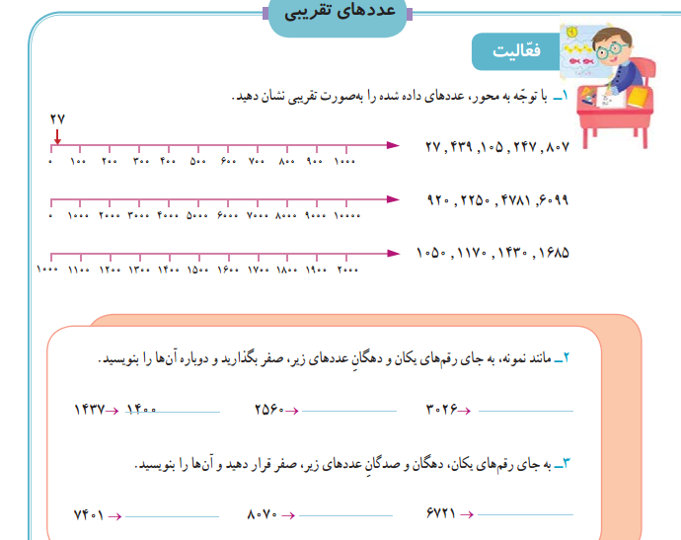
روش حذف کردن دراعداد چهاررقمی(صفحه 37)

Slide 40
مقایسه عددها با استفاده از روش حذف کردن (صفحه 100)

Slide 41
حاصل جمع تقریبی اعداد چهاررقمی (تمرین های صفحه 102)

Slide 42
تقریب در پایه چهارم

Slide 43
همان طور که بیان شد در پایه دوم و سوم دانش آموز یاد گرفته است که مقدار تقریبی یک عدد را به 2 روش مختلف ( تحت عناوین حذف کردن و گرد کردن) پیدا کند.
در صفحه 17 کتاب ریاضی چهارم در تمرین 4 و 5 این موضوع دوباره یادآوری شده است
دانش آموز در پایه چهارم در صفحه 56 یاد گرفته است که مقدار تقریبی یک عدد را با درک رقم مورد نظر تقریب ، پیدا کند. در سال های پیش به این صراحت، تقریب موردنظر بیان نشده است.
در صفحه 56 کتاب ریاضی دانش آموز عددها را به طور تقریبی روی محور نشان می دهد. و با توجه به محور باید تشخیص دهد که تقریب در کدام رقم مورد نظر است
در صفحه 57 کتاب آشنا و متوجه می شود که مقدار تقریبی چقدر با مقدار واقعی اختلاف دارد.
در صفحه 58 کتاب با استفاده از روش تقریب، برای انجام تقسیم آمادگی لازم را کسب می کند.

Slide 44
یادآوری صفحه 17

Slide 45
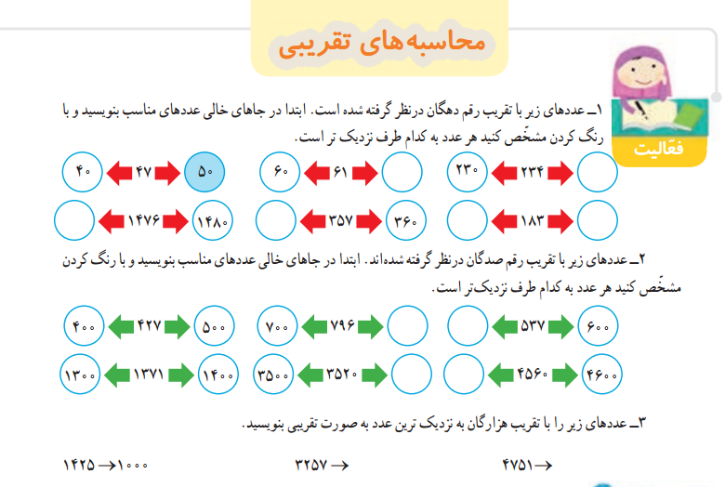
آموزش درک رقم مورد تقریب (صفحه 56)
در این صفحه اسم آن رقمی که قرار است برایش تقریب بزند مطرح شده است.

Slide 46
نشان دادن عددها به طور تقریبی روی محور و تشخیص دادن رقم مورد تقریب (صفحه 56)

Slide 47
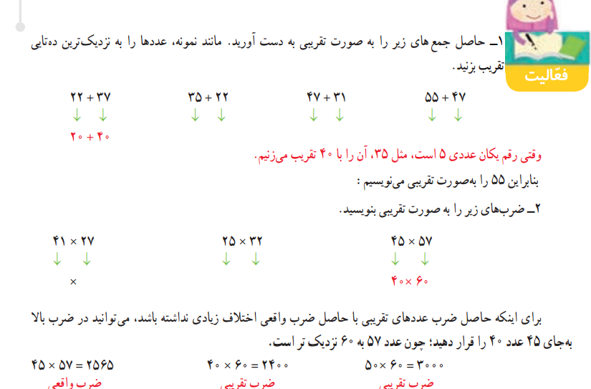
آشنایی با اختلاف پاسخ تقریبی با پاسخ واقعی در محاسبه (صفحه 57)
از مقدار واقعی دارد دور می شود.

Slide 48
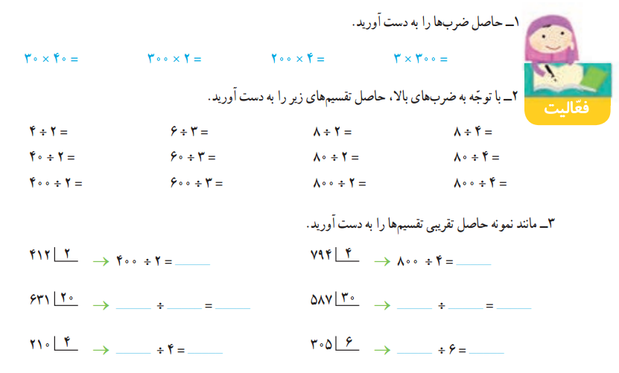
آمادگی برای انجام تقسیم با استفاده از تقریب (صفحه 58)

Slide 49
تقریب در پایه پنجم

Slide 50
در پایه پنجم مطلب جدیدی در مورد تقریب ، تحت عنوان درسی جداگانه بیان نشده است.
در فصل 5 کتاب ریاضی پنجم صفحه 94 در مورد حاصل جمع تقریبی اعداد اعشاری اینگونه توضیح داده شده است:
که با حذف رقم های اعشار حاصل جمع تقریبی را به دست آورید.

Slide 51
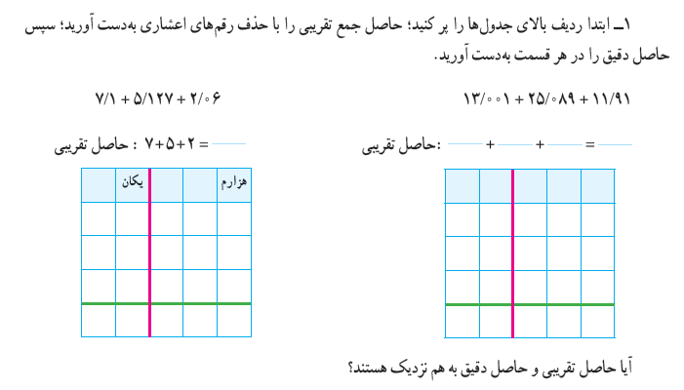
به دست آوردن حاصل جمع تقریبی با حذف رقم های اعشار (صفحه 94)

Slide 52
اهداف کلی فصل 7
آشنایی با مفهوم تقریب و معرفی علامت آن
درک لزوم استفاده از تقریب در محاسبات
کاربست عبارت «با تقریب کمتر از...» به جای عبارت « با تقریب رقم ....»
تقریب زدن به روش های«قطع کردن» و «گرد کردن»
معرفی مقدار های تقریب
آشنایی با تقریب زدن اعداد کسری به هر دو روش و نمایش روی محور
آشنایی با محاسبات تقریبی
در محاسبات تقریبی روش گرد کردن دقیق تر از روش قطع کردن است.
ترتیب انجام عملیات

Slide 53
تقریب از نظر لغوی به معنای نزدیک گردانیدن و نزدیک کردن می باشد.
ایجاد انگیزه
مثال هایی از عددهای واقعی و عددهای تقریبی در زندگی روزانه
ودرک این موضوع که در بسیاری از زمان ها نیازی به بیان دقیق عدد نداریم و از مقدار تقریبی استفاده می کنیم.

Slide 54
اهداف درس اول:
مفهوم تقریب وکاربرد آن در محاسبات زندگی روزمره را بدرستی درک می کند.
از علامت تقریب در مواقع لازم استفاده می کند.
درک درستی از مفهوم مقدار های تقریب دارد .
عبارت « با تقریب کمتر از...» را به جای عبارت « با تقریب رقم ....»صحیح بکار می برد .
تقریب زدن به روش قطع کردن را صحیح انجام می دهد .
با روش تقریب زدن به روش گرد کردن آشنا است .
مقدار تقریبی کسر ها را به روش قطع کردن و گرد کردن را صحیح محاسبه می کند .
محل تقریبی کسرها را بر اساس مقدارهای تقریب ( به هر دو روش )بر روی محور نمایش می دهد.

Slide 55
درس اول
تقریب

Slide 56
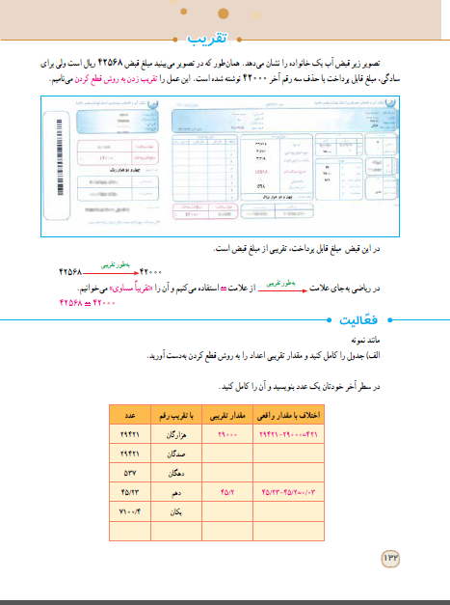
هدف: تقریب زدن به روش قطع کردن قطع کردن = حذف رقم و جایگزین کردن صفر
معرفی علامت تقریب
محاسبه تقریبی اعداد با مقدار واقعی با روش قطع کردن و محاسبه اختلاف پاسخ ها
باز پاسخ

Slide 57
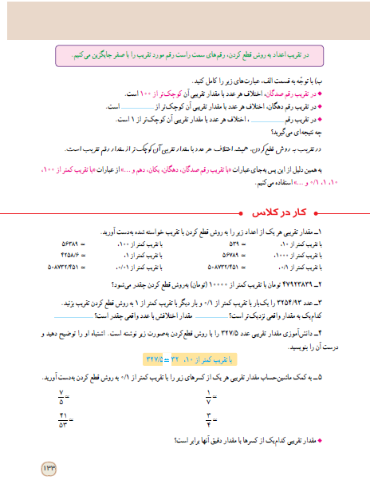
نتیجه گیری فعالیت درک این موضوع که وقتی می گوییم با تقریب رقم دهگان یعنی این عدد با مقدار واقعی کمتر از 10 واحد اختلاف دارد. استفاده از عبارت «با تقریب کمتر از...» به جای «با تقریب رقم...» ومعرفی مقدار های تقریب
توجه به این موضوع که هر چقدر مقدار تقریب را دقیق تر انتخاب نماییم مقداراختلاف پاسخ تقریبی کمتر و جواب به پاسخ واقعی نزدیک تر است.
یکی از بدفهمی های رایج دانش آموز
تقریب زدن اعداد کسری

Slide 58
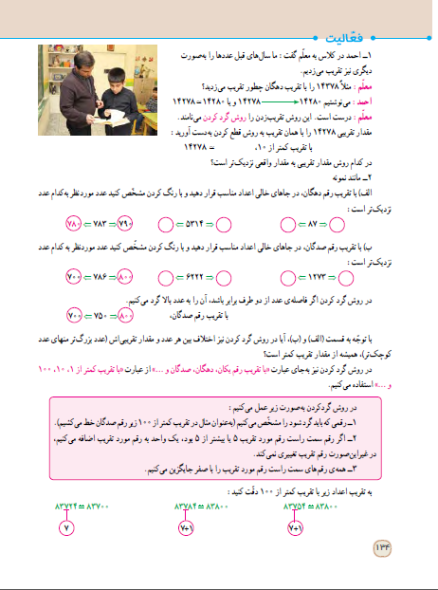
هدف: تقریب زدن به روش گرد کردن و استفاده از عبارت «با تقریب کمتر از ...»
بیان این نکته که مقدار تقریبی به روش گردن به جواب واقعی نزدیک تر است نسبت به روش قطع کردن
مانند این نمونه را در پایه چهارم داشته اند.
دوباره درک این موضوع که وقتی می گوییم با تقریب رقم دهگان یعنی این عدد با مقدار واقعی کمتر از 10 واحد اختلاف دارد.(در روش گرد کردن) استفاده از عبارت «با تقریب کمتر از...» به جای
«با تقریب رقم...»
بیان قاعده و مثال هایی که به کمک قاعده بالا حل شده است.

Slide 59
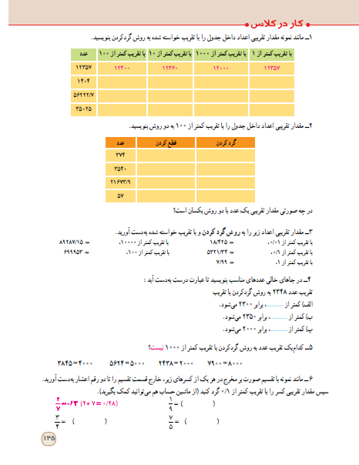
نمونه هایی ازتقریب زدن به روش گردکردن
تقریب عدد با هر دو روش(قطع کردن وگرد کردن)
توجه به این نکته که در چه زمانی جواب ها با روش قطع کردن و گرد کردن یکی می شود.
عدد و گرد شده ی آن عدد را داده است و تقریب را از دانش اموز می خواهد
یکی از اشتباهات رایج دانش آموزان در مبحث گرد کردن اعداد ،تقریب اعداد کسری با روش گرد کردن
باید یک رقم بیشتر از واحد تقریب در خارج قسمت پیش روی داشته باشیم.

Slide 60
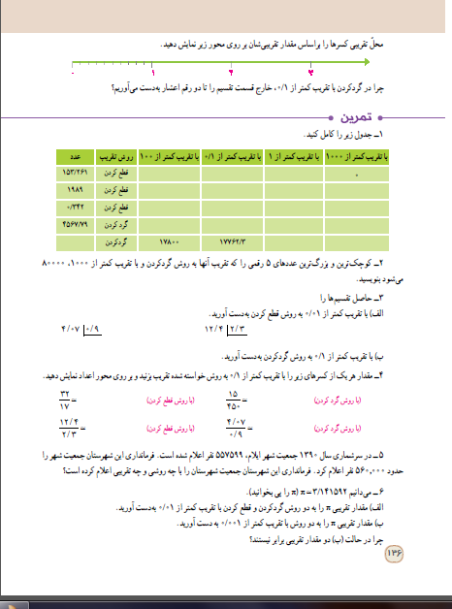
هدف : پیدا کردن مقدار تقریبی کسر ها و نمایش آن هاروی محور اعداد
چون رقم دوم می تواند بر تغییر عدد تقریبی موثر باشد و وقتی با تقریب 0/1 باشد مرتبه صدم در تقریب موثر است
بزرگترین80499
کوچکترین 79500
با روش گرد کردن وبا تقریب کمتر از 10000 اعلام شده
تاثیر رقم سمت راست با تقریب کمتر از 0/001 که مقدار تقریبی را در گرد کردن تغییر می دهد

Slide 61
درس دوم
اندازه گیری و محاسبات تقریبی

Slide 62
- برای هرنوع اندازه گیری با توجه به موضوع و اهمیت آن ابزار و میزان تقریب مناسب استفاده می کند . - در محاسبات تقریبی با توجه به شرایط از روش های ( ابتداء محاسبه ، سپس تقریب - ابتداء تقریب ، سپس محاسبه) به درستی استفاده می کند . - اختلاف بین مقدار واقعی ومقدار تقریبی یک محاسبه را بدست می آورد . - اختلاف بین پاسخ ها به روش های قطع کردن و گردکردن در عملیات ها را با هم مقایسه می کند .
اهداف کلی درس دوم اندازه گیری و محاسبات تقریبی :

Slide 63
اهداف کلی درس دوم اندازه گیری و محاسبات تقریبی:
- مقدار اختلاف بین پاسخ تقریبی و واقعی یک ضرب ( 4/25x6 ) به روش قطع کردن را به کمک شکل نشان دهد .
- بداند در محاسبات تقریبی هر چه مقدار تقریب دقیق تر ( کوچکتر ) باشد به مقدار واقعی نزدیک تر است.
- مراحل تربیت عملیات ها را صحیح انجام می دهد .

Slide 64
دست ورزی پیشنهادی: استفاده از وسایلی مانند متر، ترازو، دماسنج، خط کش ، کیلو متر شمار و....
دانش آموز متوجه می شود که هر وسیله ای دقت اندازه گیری در آن متفاوت است.
جلب توجه دانش آموز به این نکته که ابزار مناسبی را برای اندازه گیری وسیله موردنظر خود انتخاب نماید.
جمع بندی فعالیت
حل مثال های بیشتر
اندازه گیری تب با تقریب 0/1درجه
و قطعه فلزی 0/001میلی گرم

Slide 65
دقت اندازه گیری وسیله
هدف: دانش اموز درک کند که در محاسبه تقریبی ابتدا محاسبه کند و بعد تقریب بزند و یا اینکه ابتدا تقریب بزند و سپس محاسبه نماید هیچ برتری نسبت به هم ندارند. باید خود دانش آموز با توجه به شرایطی که در آن قرار می گیرد انتخاب نماید.
شرایط ، ارزش و دقت محاسبات در انتخاب نوع محاسبات تقریبی موثر است.

Slide 66
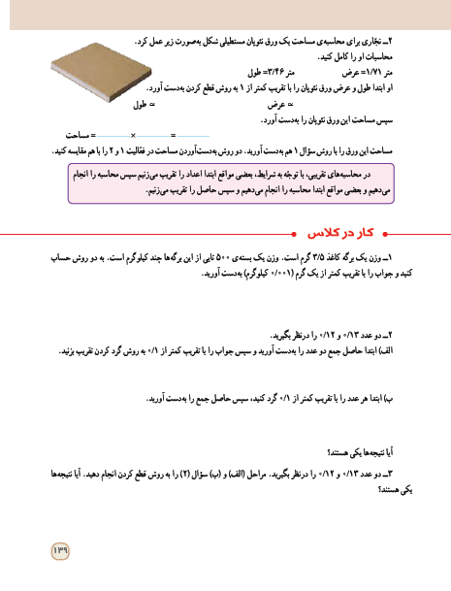
ادامه فعالیت صفحه قبل
نتیجه گیری فعالیت
پی بردن به این نکته که ممکن است حاصل در هر دو روش( ابتدا تقریب سپس محاسبه و یا ابتدا محاسبه و سپس تقریب) یکسان شود و یا ممکن است یکسان نباشد و جواب ها متفاوت شوند.

Slide 67
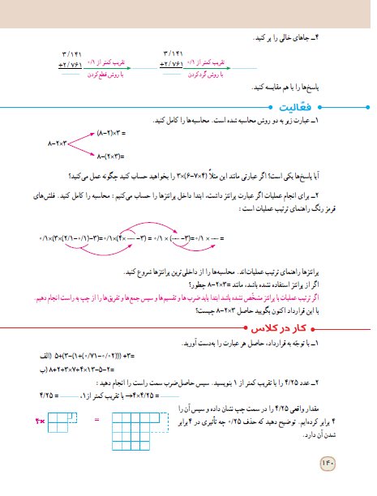
ادامه کار در کلاس صفحه قبل با همان هدف
هدف: ترتیب انجام عملیات
توجه به این موضوع که اختلاف پاسخ ها در محاسبه زمانی که ابتدا تقریب می زنیم و سپس محاسبه می کنیم بیشتر از زمانی است که ابتدا محاسبه انجام می گیرد و سپس تقریب.

Slide 68
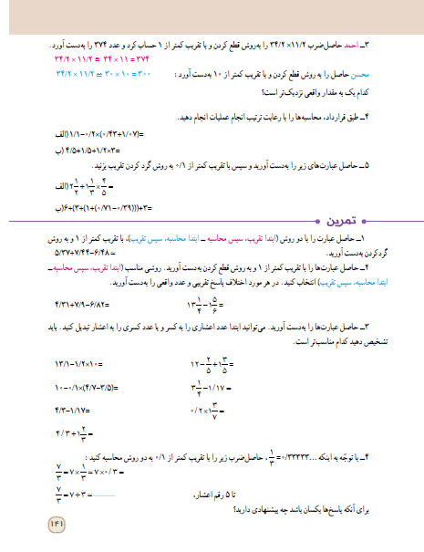
محاسبه احمد به مقدار واقعی نزدیک تر است .
هرچه واحد اندازه گیری تقریب کوچک تر باشد، دقت اندازه گیری بیش تر است
و به مقدار واقعی نزدیک تر است.
3/6=3/564=1/064+2/5=0/8×1/33+2/5
در تقریب وقتی که مقداری که از آن صرف نظر می شود از نصف واحد تقریب کمتر باشد باشد تقریب به روش قطع و گرد کردن یکسان است.

Slide 69
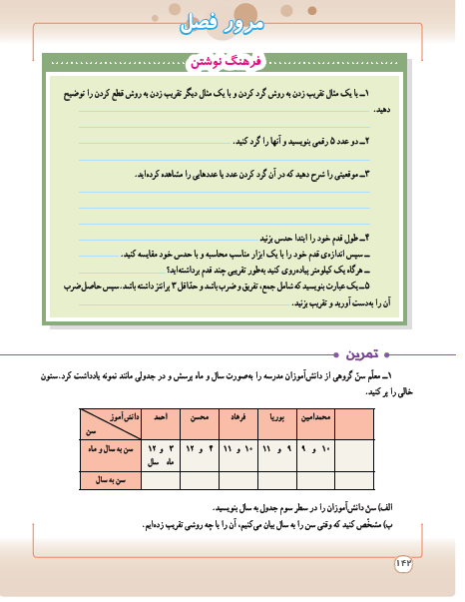
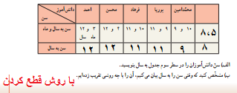
عدد 3765 با تقریب کمتر از100 به روش گرد کردن می شود 3800
عدد 3549 با تقریب کمتر از100 به روش قطع کردن می شود 3500
75309با تقریب کمتر از 1000می شود 75000
31802باتقریب کمتر از 1000می شود 32000
خرید میوه برای پذیرایی از مهمان ها مثلا 17 نفر را 20 محاسبه می کنیم.
(((0/2- 0/5)+0/7)+4)×5/1
26=25/5=5/1×5 =

Slide 70
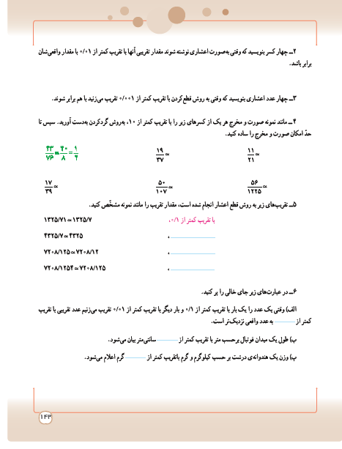
1/2482 – 1/2484 – 1/2485 – 1/2486 پاسخ باز است
هدف گرد کردن و ساده نمودن است.
درک و فهم درست از مقدارهای تقریب و بیان آن
هرچه واحد تقریب کوچک تر باشد، به پاسخ واقعی نزدیک تر است.
0/01
10سانتی متر
100گرم

Slide 71
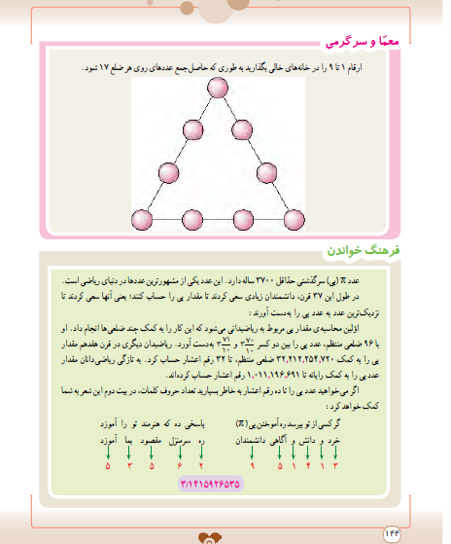
جواب های مختلفی دارد.
1
4
6
9
8
3
7
5
2
πتاریخچه عدد
عدد پی π) ) از عددهای ثابت ریاضی و تقریباً برابر با ۳/۱۴۱۵۹ است. این علامت حرف اول کلمه ای یونانی به معنای محیط است. برای نخستین بار ویلیام جونر، ریاضی دان انگلیسی در سال 1706 میلادی از این علامت استفاده کرد و از میانه ی قرن 18 که لئونارد اولر، کتاب آنالیز خود را چاپ کرد در همه جا به کار رفت.
عدد پی عددی حقیقی و گُنگ است که نسبت محیط دایره به قُطر آن را در هندسه اقلیدسی مشخص می‌کند و کاربردهای فراوانی در ریاضیات، فیزیک و مهندسی دارد.
عدد پی همچنین به ثابت ارشمیدس نیز معروف است.

Slide 72
بد بفهمی

Slide 73
دانش آموز زمانی که قرار است عددی رابا تقریب کمتر از 10 ،100 و ... گرد و یا قطع کنند به جای آنکه به قسمت صحیح عدد نگاه کنند به قسمت اعشاری آن نگاه کرده و اعمال را روی قسمت اعشاری انجام می دهند. به عبارت دیگر درک نادرستی از واحدهای تقریب دارند. البته می توان این مشکل را با استفاده از جدول ارزش مکانی برطرف نمود.
دانش آموزان زمانی که با عبارت های «با تقریب رقم صدگان» و یا « با تقریب رقم دهگان» مواجه می شوند، تصور می کنند که باید رقم صدگان و یا دهگان را نیز حذف کنند.
برای به دست آوردن حاصل تقسیم اعداد اعشاری به روش گرد کردن و با تقریب کمتر از 0.1 ، 0.01 و یا 0.001 باید یک رقم بیشتر از تقریب مورد نظر، تقسیم اعشاری را حل کنیم. در صورتی که دانش آموزان به این موضوع توجه کافی ندارند.
دانش آموزان در تقریب به روش قطع کردن به جای رقم های حذف شده صفر قرار نمی دهند.

Slide 74
وقتی با تقریب رقم دهگان سر و کار داریم اینکه 25 برابر 30 می شود یک قرارداد است. به همین دلیل برای کاهش اختلاف محاسبات گاهی از اوقات 25 را برابر 20 در نظر میگیریم که این موضوع برای دانش آموزان چالش برانگیز است.
از بدفهمی های رایج دیگر این است که دانش آموزان تصور می کنند که همیشه گرد کردن به مقدار واقعی نزدیک تر است در صورتی که در بیشتر موارد می تواند نزدیک باشد و نه همیشه!!!
در ترتیب انجام عملیات، ضرب و تقسیم نسبت به هم اولویت ندارند. هر کدام که ابتدا آمده است انجام می شود اما دانش آموزان تصور می کنند که باید ابتدا ضرب انجام گیرد. همین موضوع برای جمع و تفریق نیز مطرح است.

Slide 75
تهیه کنندگان: اسمعیل احمدی آزیتا صالحیان
پایان
تابستان 95

